Slide 1
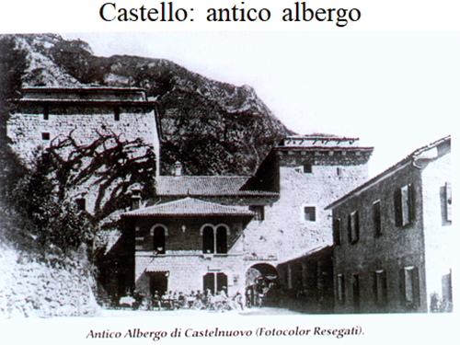
Quando, inizio del 1900, cominciarono a circolare voci sul Castello e l’osteria, tipo ... di là, di là del Piave. ci sta un’osteria: la c’è da bere e da mangiare d un buon letto per riposar, facilmente sostituito con ... per far l’amor, il parroco di Quero, Don G. Battista Ziliotto, che progettava di trasformare il Castello in un santuario mariano del Veneto, contattò i Padri Somaschi esortandoli ad acquistare i Castello.

Slide 3
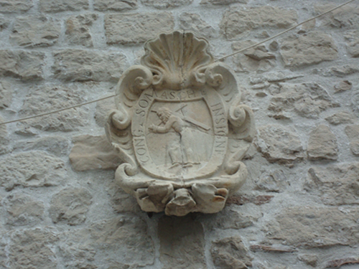
Castello di Quero: stemma dei Padri Somaschi.
Nel 1924 i Padri Somaschi acquistarono il Castello di Quero.

Slide 4
Nel 1945 ed anni successivi fu sede di colonia per gli orfani e per gli studenti Somaschi chierici di Corbetta: passeggiata al Grappa e piscina nelle fresche acque del Piave.

Slide 5
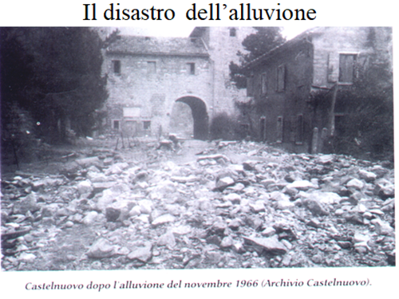
Dopo l‘alluvione si cominciò il lavoro di sistemazione interna del Castello, che divenne luogo di incontri di preghiera, casa religiosa, aperta a ritiri spirituali.

Slide 6
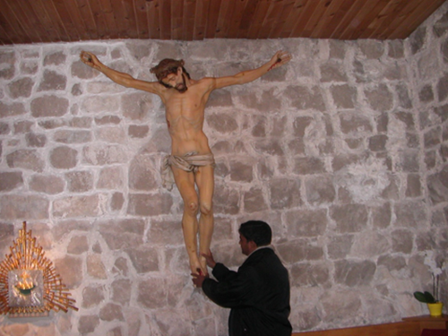
La cappella al Castello di Quero.

Slide 7
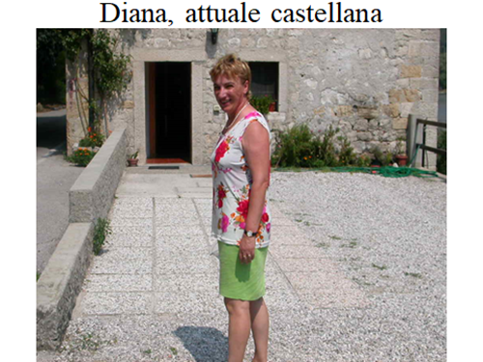
Poi, da oltre una ventina d’anni, l’assistenza al Castello fu affidata a Diana Spader, che ha creato, sabato e domenica, una frequentata occasione di incontri di carattere psico-pedagogico per genitori e ragazzi.

Slide 8
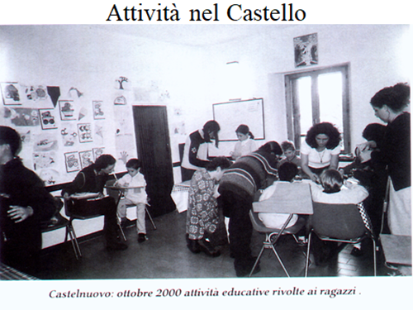

Slide 10
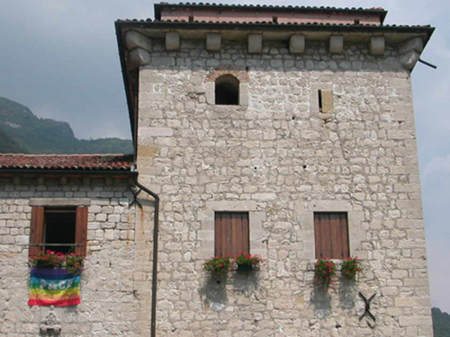
Mettiamo dei fiori ... nei nostri cannoni!

